Slide 1
ФГБОУ ВО «Кубанский государственный технологический университет»
(ФГБОУ ВО «КубГТУ»)
Факультет: Информационных технологий и кибербезопасности
Кафедра: Информационных систем и программирования
РАЗРАБОТКА ВЕБ-ПРИЛОЖЕНИЙ
ЛАБОРАТОРНАЯ РАБОТА №11
Создание формы.
Выполнил студент 23-КБ-ПР3
Давков Ярослав
Проверил ст. преподаватель
Кушнир Надежда Владимировна

Slide 2
Цель работы и задания
Цель работы: Создать форму и ознакомится с основами создания и размещения форм на веб-странице.
Задание 1. Выполните задание по варианту
Реализуйте форму для опроса, где респонденты могут выбирать несколько вариантов ответов (чекбоксы) по разным вопросам. После отправки отображайте результаты опроса.

Slide 3
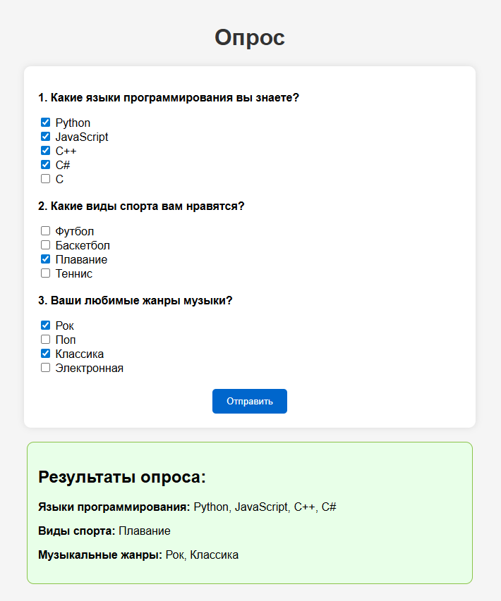
Ход работы. Задание 1
<h1>Опрос</h1>
<form id="surveyForm">
<div class="question">
<p><b>1. Какие языки программирования вы знаете?</b></p>
<label><input type="checkbox" name="langs" value="Python"> Python</label><br>
<label><input type="checkbox" name="langs" value="JavaScript"> JavaScript</label><br>
<label><input type="checkbox" name="langs" value="C++"> C++</label><br>
<label><input type="checkbox" name="langs" value="C#"> C#</label><br>
<label><input type="checkbox" name="langs" value="C"> C</label>
</div>
<div class="question">
<p><b>2. Какие виды спорта вам нравятся?</b></p>
<label><input type="checkbox" name="sports" value="Футбол"> Футбол</label><br>
<label><input type="checkbox" name="sports" value="Баскетбол"> Баскетбол</label><br>
<label><input type="checkbox" name="sports" value="Плавание"> Плавание</label><br>
<label><input type="checkbox" name="sports" value="Теннис"> Теннис</label>
</div>
<div class="question">
<p><b>3. Ваши любимые жанры музыки?</b></p>
<label><input type="checkbox" name="music" value="Рок"> Рок</label><br>
<label><input type="checkbox" name="music" value="Поп"> Поп</label><br>
<label><input type="checkbox" name="music" value="Классика"> Классика</label><br>
<label><input type="checkbox" name="music" value="Электронная"> Электронная</label>
</div>
<div align="center">
<button type="button" onclick="showResults()">Отправить</button>
</div>
</form>
<div id="results"></div>
<script>
function showResults() {
let form = document.getElementById("surveyForm");
let resultsDiv = document.getElementById("results");
let output = "<h2>Результаты опроса:</h2>";
let questions = ["langs", "sports", "music"];
let labels = ["Языки программирования", "Виды спорта", "Музыкальные жанры"];
for (let i = 0; i < questions.length; i++) {
let checkboxes = form.querySelectorAll("input[name='" + questions[i] + "']:checked");
let values = Array.from(checkboxes).map(cb => cb.value);
output += "<p><b>" + labels[i] + ":</b> " + (values.length ? values.join(", ") : "не выбрано") + "</p>";
}
resultsDiv.innerHTML = output;
resultsDiv.style.display = "block";
window.scrollTo(0, resultsDiv.offsetTop);
}
</script>
</body>
</html>
<!DOCTYPE html>
<html lang="ru">
<head>
<meta charset="UTF-8">
<title>ЛР11. Опрос с чекбоксами</title>
<style>
body {
font-family: Arial, sans-serif;
background: #f5f5f5;
padding: 20px;
}
h1 {
text-align: center;
color: #333;
}
form {
max-width: 600px;
margin: auto;
background: #fff;
padding: 20px;
border-radius: 10px;
box-shadow: 0 0 10px rgba(0,0,0,0.1);
}
.question {
margin-bottom: 20px;
}
button {
background: #0066cc;
color: #fff;
padding: 10px 20px;
border: none;
border-radius: 5px;
cursor: pointer;
}
button:hover { background: #004c99; }
#results {
max-width: 600px;
margin: 20px auto;
background: #e8ffe8;
border: 1px solid #8bc34a;
padding: 15px;
border-radius: 10px;
display: none;
}
</style>
</head>
<body>

Slide 4
Контрольные вопросы
Какая разница между HTML и JavaScript ?
В веб-разработке HTML используется для создания структуры и содержимого веб-страницы, а JavaScript используется для добавления динамических функций веб-страницам. HTML — это язык разметки, который используется для создания структуры и содержимого веб-страницы. По определению, HTML не является языком программирования. С другой стороны, JavaScript — это язык программирования, который можно использовать для добавления динамических функций к HTML-страницам. JavaScript позволяет создавать интерактивные элементы, такие как раскрывающиеся меню и скрытие определенных элементов на странице.
Опишите работу с датами?
Для создания нового объекта типа Date используется один из синтаксисов: new Date() Создаёт объект Date с текущей датой и временем. new Date(milliseconds) Создаёт объект Date, значение которого равно количеству миллисекунд (1/1000 секунды), прошедших с 1 января 1970 года GMT+0. new Date(datestring) Если единственный аргумент – строка, используется вызов Date.parse (см. далее) для чтения даты из неё. new Date(year, month, date, hours, minutes, seconds, ms) Дату можно создать, используя компоненты в местной временной зоне. Для этого формата обязательны только первые два аргумента. Отсутствующие параметры, начиная с hours считаются равными нулю, а date – единице.
Опишите работу с мышью.
Например, клик мышью вначале вызывает mousedown, когда кнопка нажата, затем mouseup и click, когда она отпущена. В случае, когда одно действие инициирует несколько событий, порядок их выполнения фиксирован. То есть обработчики событий вызываются в следующем порядке: mousedown → mouseup → click. События, связанные с кликом, всегда имеют свойство button, которое позволяет получить конкретную кнопку мыши. Обычно мы не используем его для событий click и contextmenu, потому что первое происходит только при щелчке левой кнопкой мыши, а второе – только при щелчке правой кнопкой мыши. С другой стороны, обработчикам mousedown и mouseup может потребоваться event.button, потому что эти события срабатывают на любую кнопку, таким образом button позволяет различать «нажатие правой кнопки» и «нажатие левой кнопки».
Опишите команду onClick.
Такое простое событие, как onclick в javascript, может быть вызвано несколькими способами и скрыает некоторые тонкости. Событие происходит при клике по элементу левой кнопкой мыши. Стоит заметить, что при клике происходит так же ещё два события, а именно нажатие на кнопку мыши и её отпускание.
Опишите команду onFocus.
Событие OnFocus происходит, когда элемент получает фокус. Событие OnFocus чаще всего используется с <ввод>, <SELECT> и <a> . OnFocus событие похоже на onfocusin события. Основное отличие заключается в том, что событие OnFocus не пузырь. Поэтому, если вы хотите, чтобы выяснить, получает ли элемент или его ребенок в центре внимания, вы могли бы использовать onfocusin событие. Тем не менее, вы можете достичь этого, используя дополнительный параметр useCapture в addEventListener() метод для события OnFocus. Пример: в JavaScript, используя addEventListener() метод: object .addEventListener("focus", myScript );
Опишите команду onBlur.
Свойство onblur из GlobalEventHandlers событий event handler для blur (en-US) события. Оно доступно дляElement, Document и Window. Событие blur возникает когда элемент теряет фокус. Пример: target.onblur = functionRef;

Slide 5
Контрольные вопросы
Опишите команду onChange.
Событие onchange JavaScript происходит, когда изменяется первоначальное состояние или содержимое элемента. В некоторых случаях событие возникает, когда элемент выходит из фокуса ввода. Пример: object.onchange = handler; (IE, Google Chrome, Firefox, Opera, Safari). object.addEventListener ("change", handler, useCapture); (IE - с версии 9, Google Chrome, Firefox, Opera, Safari). object.attachEvent ("onchange", handler); (IE, Opera). JavaScript select onchange - событие onchange происходит, когда изменяется выделение;
Опишите команду onSubmit.
При отправке формы срабатывает событие submit, оно обычно используется для проверки (валидации) формы перед её отправкой на сервер или для предотвращения отправки и обработки её с помощью JavaScript. Метод form.submit() позволяет инициировать отправку формы из JavaScript. Мы можем использовать его для динамического создания и отправки наших собственных форм на сервер. Есть два основных способа отправить форму: Первый – нажать кнопку <input type="submit"> или <input type="image">. Второй – нажать Enter, находясь на каком-нибудь поле. Оба действия сгенерируют событие submit.
Как получить информацию от пользователя?
Базовые UI операции: alert, prompt и confirm, которые позволяют работать с данными, полученными от пользователя. alert выводит на экран окно с сообщением и приостанавливает выполнение скрипта, пока пользователь не нажмёт «ОК». Окно сообщения, которое выводится, является модальным окном. Слово «модальное» означает, что посетитель не может взаимодействовать со страницей, нажимать другие кнопки и т.п., пока не разберётся с окном. В данном случае – пока не нажмёт на «OK». Функция prompt принимает два аргумента: Она выводит модальное окно с заголовком title, полем для ввода текста, заполненным строкой по умолчанию default и кнопками OK/CANCEL. Пользователь должен либо что-то ввести и нажать OK, либо отменить ввод кликом на CANCEL или нажатием Esc на клавиатуре. Вызов prompt возвращает то, что ввёл посетитель – строку или специальное значение null, если ввод отменён. confirm выводит окно с вопросом question с двумя кнопками: OK и CANCEL. Результатом будет true при нажатии OK и false – при CANCEL(Esc).
Дайте пример представления функции в JavaScript.
Зачастую нам надо повторять одно и то же действие во многих частях программы. Например, необходимо красиво вывести сообщение при приветствии посетителя, при выходе посетителя с сайта, ещё где-нибудь. Чтобы не повторять один и тот же код во многих местах, придуманы функции. Функции являются основными «строительными блоками» программы. Для создания функций мы можем использовать объявление функции. Вначале идёт ключевое слово function, после него имя функции, затем список параметров в круглых скобках через запятую (в вышеприведённом примере он пустой) и, наконец, код функции, также называемый «телом функции», внутри фигурных скобок. function showMessage() { alert( 'Всем привет!' ); }
(param1, param2, …, paramN) => { statements }

